Slide 1
OpenDaylight – opensource SDN platform
Курс: «Основы технологии программно-конфигурируемых сетей»
Левенцов Д.В.
К-41114
Санкт-Петербург
2020

Slide 2
Что такое OpenDaylight
OpenDaylight (ODL) — это открытая модульная платформа для автоматизации масштабных SDN-сетей.
Проект разрабатывается под эгидой Linux Foundation при участии компаний IBM, Juniper Networks, Cisco, Red Hat, VMware, Citrix, Ericsson, Microsoft и NEC. Первый релиз платформы был выпущен в феврале 2014 года.
В состав контроллера ODL входит система для создания виртуальных сетей, набор плагинов для поддержки различных протоколов и утилиты для развертки полнофункциональной SDN-платформы. Благодаря API, ODL можно интегрировать с другими контроллерами. Ядро решения писали на Java, поэтому с ним можно работать в любых системах c JVM.

Slide 3
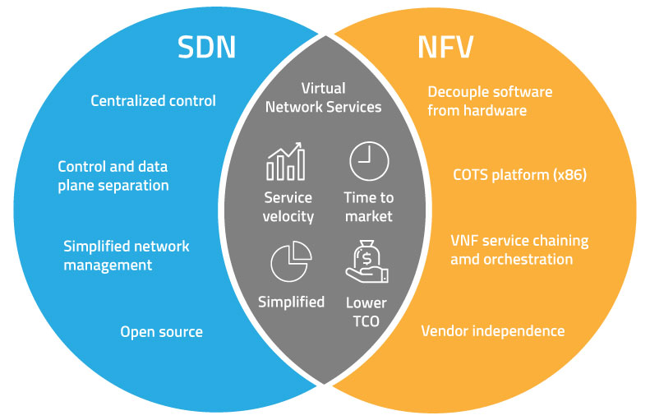
SDN и NFV
SDN применяется с целью отделить уровень управления сетью от уровня передачи данных (сетевой инфраструктуры), что позволяет администраторам динамически корректировать сетевой трафик в соответствии с меняющимися потребностями.
NFV – концепция сетевой архитектуры, абстрагирующая сетевые функции от физического оборудования. Сетевые функции реализуются программным методом, на оборудовании COTS (Commercial Off-The-Shelf).
Совместное использование SDN и NFV необязательно, но позволяет задействовать преимущества обеих технологий.
Использование NFV снижает стоимость расширения сети, благодаря отказу от использования специализированного оборудования и переходу на COTS.
SDN оптимизирует нагрузку на сетевые узлы, обеспечивает гибкость в управлении сетевым трафиком.

Slide 4
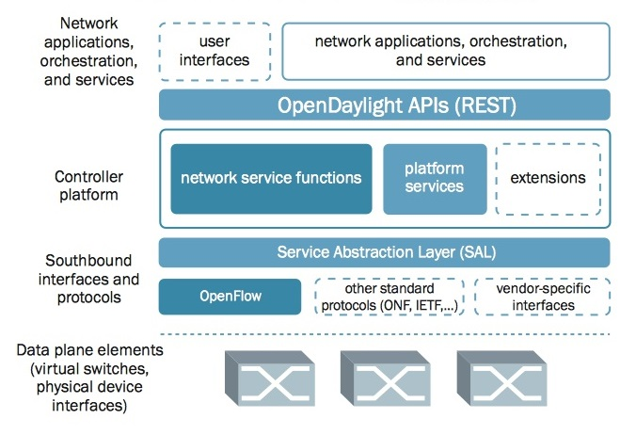
Архитектура OpenDaylight
Архитектура ODL представлена следующими уровнями:
сетевые приложения и сервисы;
платформа контроллера;
интерфейсы и протоколы SB.
Все эти слои образуют уровень управления (control plane). Передающий уровень (data plane) не является частью архитектуры ODL, он в основном описывает различные сетевые элементы (физические и виртуальные) в базовой сети.

Slide 6
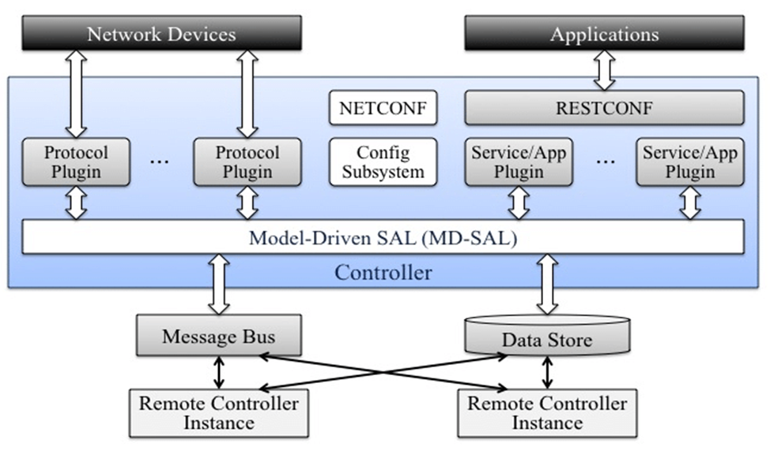
Служба кластеризации в ODL
ODL поддерживает службу кластеризации, в которой несколько экземпляров ODL действуют как один логический контроллер. Кластеризация не только обеспечивает избыточность, но также обеспечивает линейное масштабирование экземпляров ODL. Каждый экземпляр связывается друг с другом, образуя кластер, и обменивается информацией для обеспечения доступности в случае сбоя любого экземпляра.
С помощью службы кластеризации сетевые элементы и приложения могут подключаться к нескольким экземплярам ODL. Коммутаторы подключаются к двум или более экземплярам через постоянное соединение point-to-point TCP/IP (в случае сбоя одного экземпляра доступен другой). Приложения подключаются к экземпляру через веб-сервисы RESTful, что означает, что в случае сбоя экземпляра приложение восстановит новое соединение при следующей транзакции.
Кластер из 3х экземпляров ODL, где MD-SAL(Model-driven Service Abstraction Layer) в одном из этих экземпляров подключается к хранилищу данных кластера и шине сообщений (для маршрутизации запросов на обслуживание между экземплярами).

Slide 7
OpenDaylight – практическая часть
Курс: «Виртуализация сетевых функций»
Левенцов Д.В.
К-41114
Санкт-Петербург
2020

Slide 8
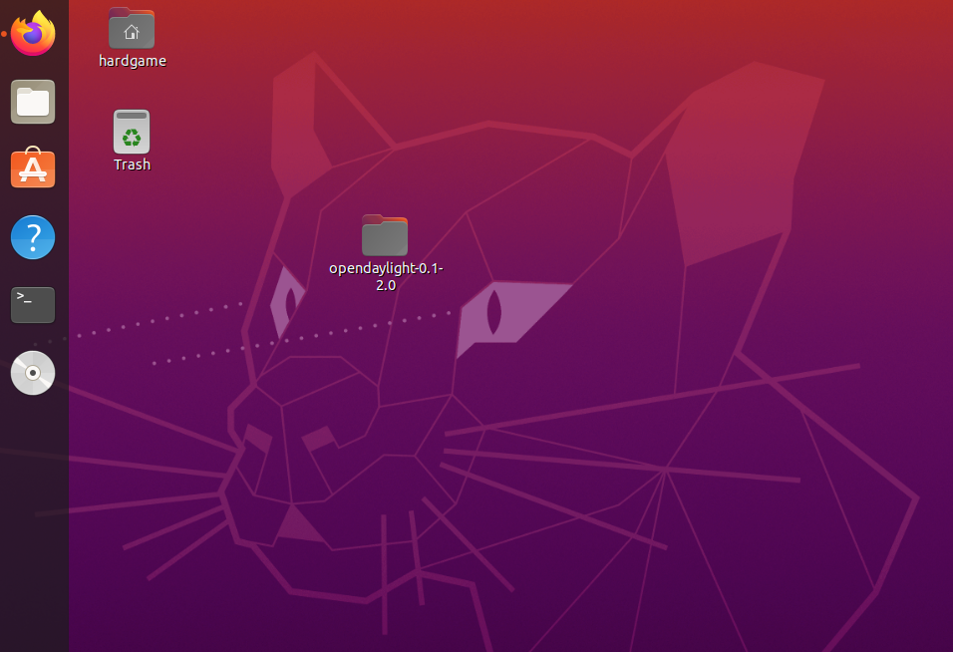
Установил Ubuntu v20.04 в VirtualBox и загрузил туда ODL Berillium-SR4
(с офф. сайта: opendaylight.com/downloads)

Slide 9
ODL SDN controller – программа, написанная на Java, поэтому на ОС с ODL необходимо установить Java Runtime Environment
sudo apt-get install default-jre

Slide 10
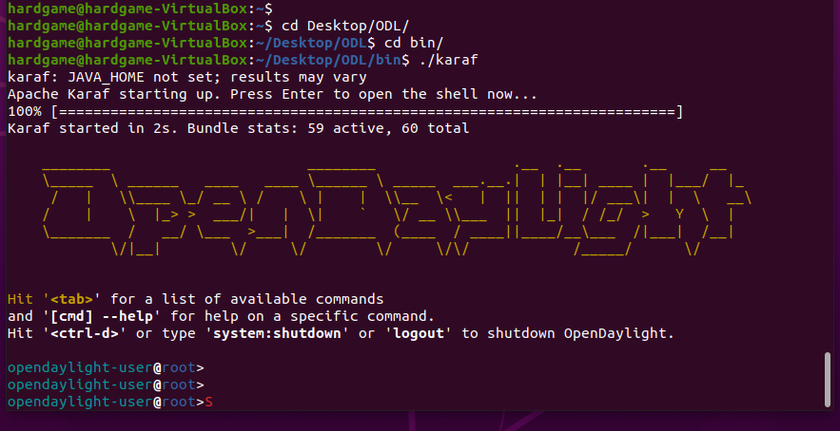
В первом терминале запускаем Apache Karaf, предоставляющий экосистему OSGi (Open Services Gateway Initiative) JAVA приложениям. Karaf позволяет быстро находить и развертывать features (функции, свойства, конфигурации).

Slide 11
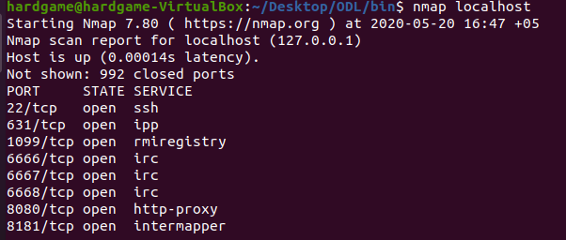
Во второй консоли устанавливаем сканер сети Nmap (Network Mapper), он понадобится, чтобы убедиться в работе порта 8181, который создаст ODL

Slide 12
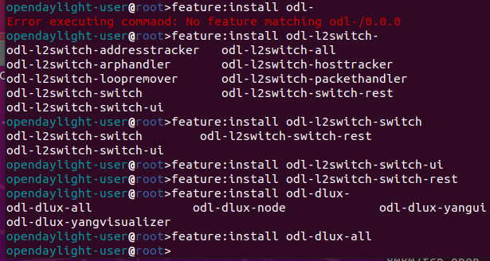
Устанавливаем следующие features в первой консоли
feature: install odl-l2switch-switch-ui – предоставляет функциональность коммутатора уровня 2 (Layer2 switch)
feature: install odl-dlux-all - для установки графического пользовательского интерфейса(GUI)
Основная цель L2 Switch – обрабатывать ARP (Adress Resolution Protocol), обнаруживать и удалять сетевые петли, отслеживать MAC и IP адреса.
odl-l2switch-switch-ui необходим для моделирования физического или виртуального коммутатора L2 внутри ODL, так чтобы коммутатор мог управляться с помощью ODL.

Slide 13
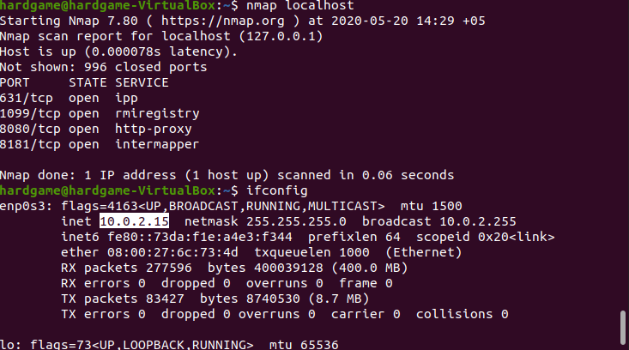
Смотрим какой IP-адрес у ВМ Ubuntu

Slide 14
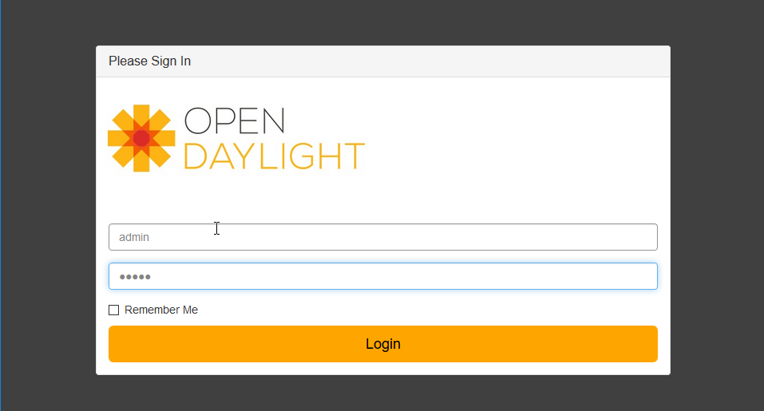
Используя браузер, заходим в GUI ODL по ссылке 10.0.2.15/index.html
Логин и пароль по умолчанию admin/admin

Slide 15
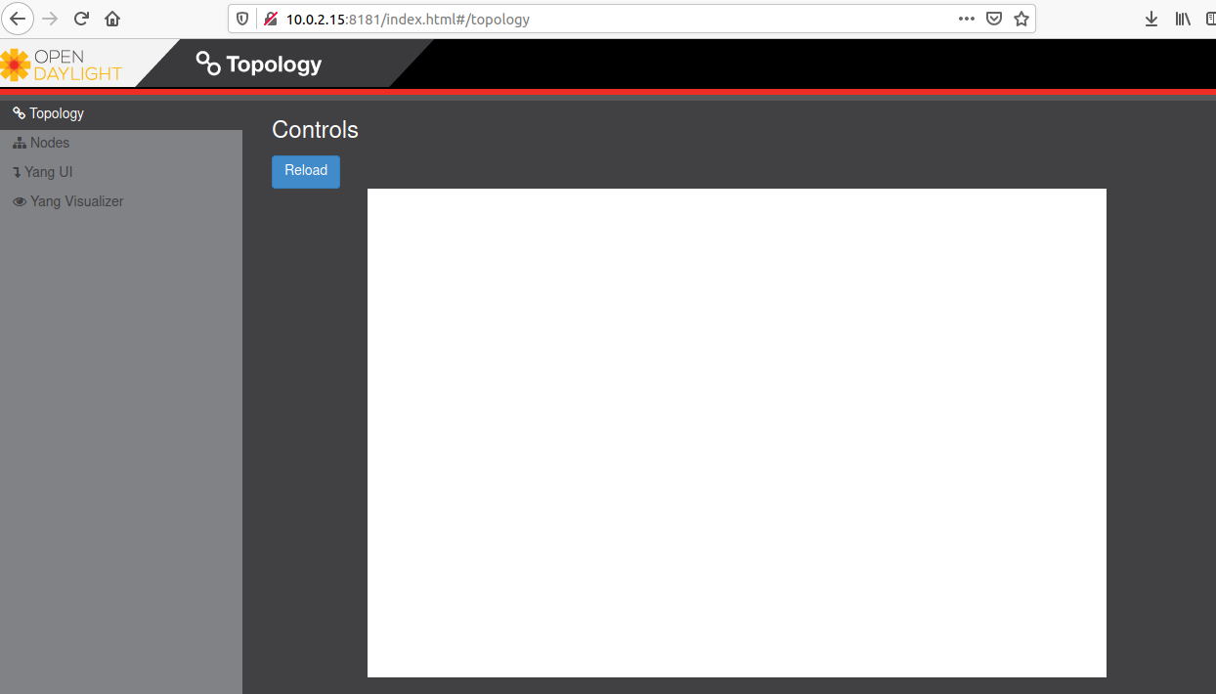

Slide 16
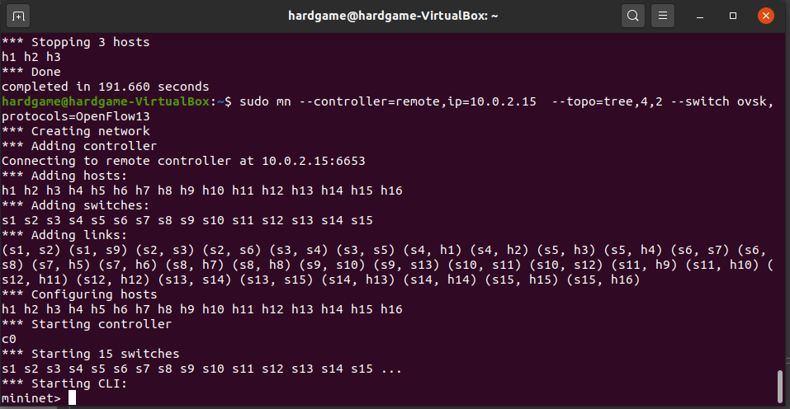
Во второй консоли устанавливаем mininet (sudo apt install mininet)
Запускаем топологию дерево с 16 хостами, 15 коммутаторами, :
sudo mn --controller=remote, ip=10.0.2.15 --mac --topo=tree,4,2 --switch ovsk, protocols=OpenFlow13

Slide 17
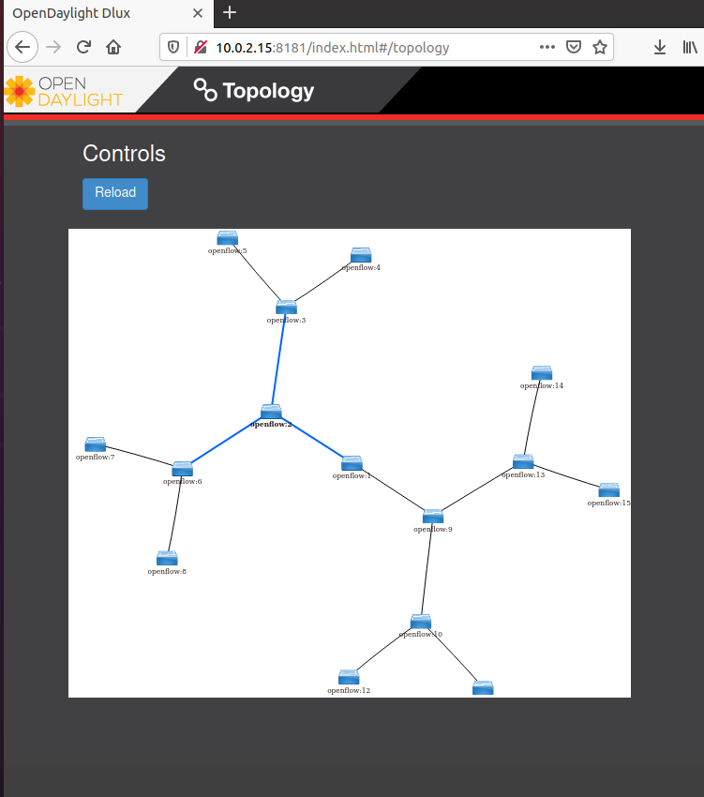
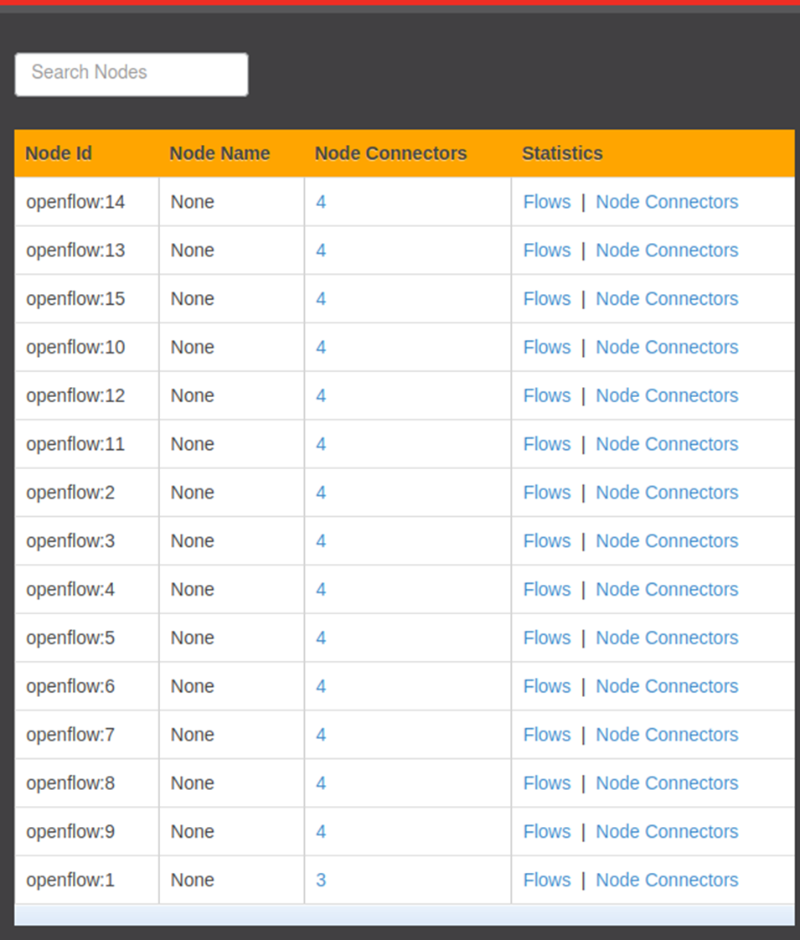
Получилась следующая топология сети

